Slide 1
BANK SYSTEM
신은호

Slide 2
목차
01
02
03
클래스 구성도
메뉴 구성도
테이블 구성도
BANK SYSTEM

Slide 3
01
클래스 구성도

Slide 4
BANK SYSTEM
클래스 구성도
:메소드
:클래스
BankService
BankApplication
Deposit
Login
Withdraw
Cheak
Transfer

Slide 5
02
메뉴 구성도

Slide 6
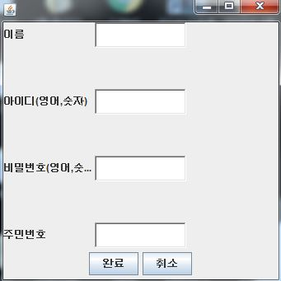
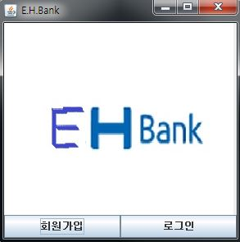
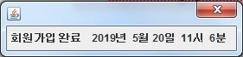
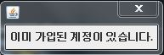
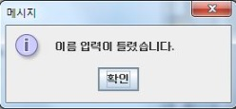
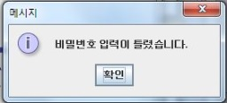
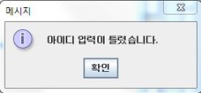
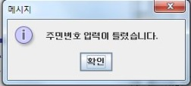
BANK SYSTEM
메뉴 구성도
BankApplication - 첫화면
회원가입
회원가입 성공
아이디,주민번호가 일치할때
가입시 패턴에러
(한글 3~5자리)
(영어,숫자 조합)
(영어,숫자 조합)
(숫자 13자리)

Slide 7
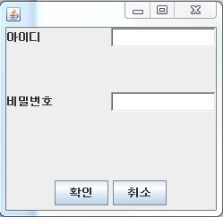
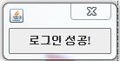
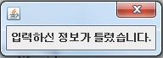
BANK SYSTEM
메뉴 구성도
로그인
ACCOUNT 테이블의 정보와 비교하여
동일한 정보가 있는지 확인

Slide 8
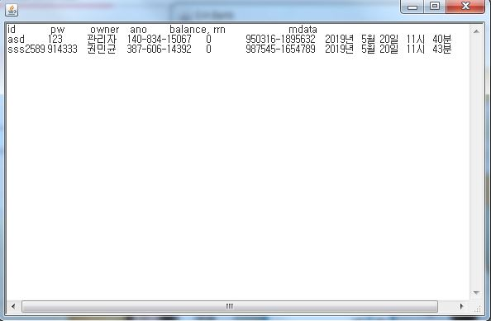
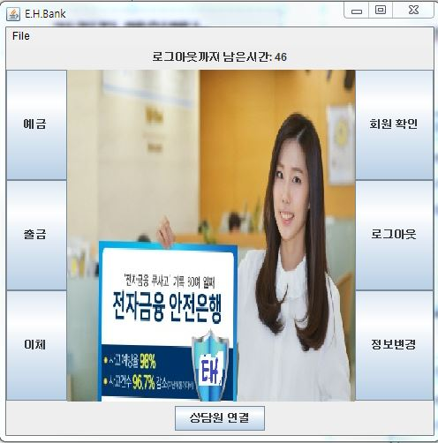
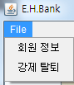
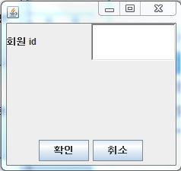
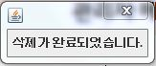
BANK SYSTEM
메뉴 구성도
관리자 메인메뉴
관리자 메뉴
회원 정보
강제 탈퇴

Slide 9
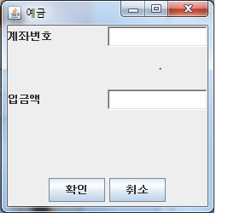
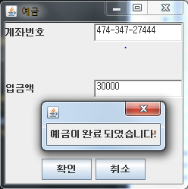
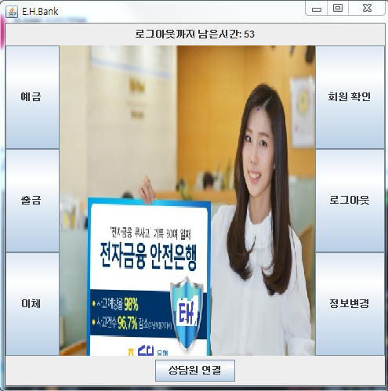
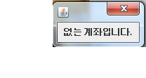
BANK SYSTEM
메뉴 구성도
예금(로그인한 회원 계좌 동일시)
사용자 메인메뉴
계좌 동일
실패

Slide 10
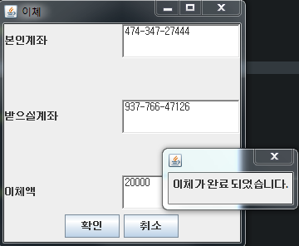
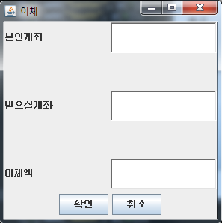
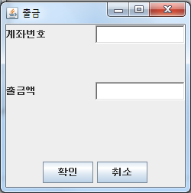
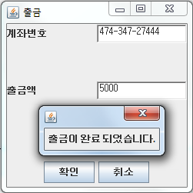
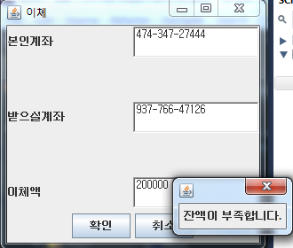
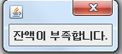
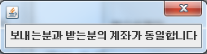
BANK SYSTEM
메뉴 구성도
출금(로그인한 회원 계좌 동일시)
송금
계좌 동일
계좌 동일
잔액 부족
계좌 정보X
잔액 부족시
1.본인계좌 x
2.받는계좌 x
계좌 동일

Slide 11
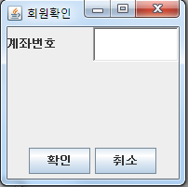
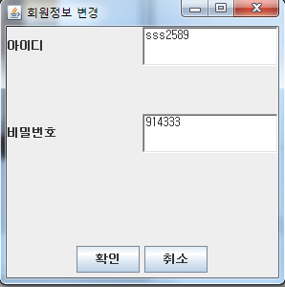
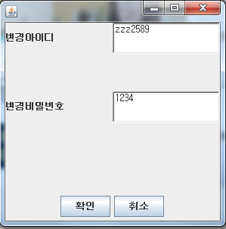
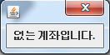
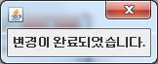
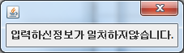
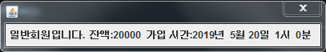
BANK SYSTEM
회원 확인
정보 변경
계좌 정보 X
회원 일치
계좌 정보 O
회원 불일치

Slide 12
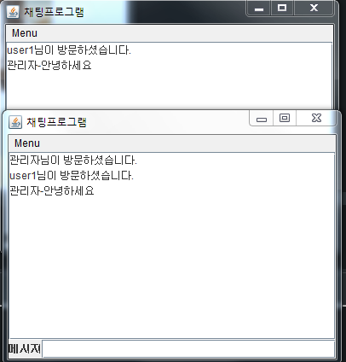
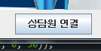
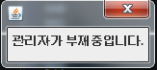
BANK SYSTEM
상담원 연결
관리자 서버 ON
관리자 서버 OFF

Slide 13
03
테이블 구성도

Slide 14
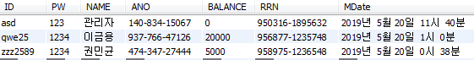
BANK SYSTEM
테이블 구성도
ACCOUNT
– 회원 정보 테이블
ID: 회원 아이디
PW: 회원 비밀번호
NAME: 회원 이름
ANO: 계좌번호(자동 생성)
BALANCE: 잔액
MDate: 가입한 날짜

Slide 15
감사합니다

